Slide 1

Kaggle簡介
薛百惠 2018/01/04

Slide 2
Agenda
Kaggle大數據網站介紹
網站簡介
參賽規則
實戰入門

Slide 3
Kaggle大數據網站介紹
https://www.kaggle.com/
2010/4創立於美國
是一個數據建模和數據分析競賽平台
企業和研究者可在其上發布數據(如 Google，Facebook，Microsoft..)
統計學者和數據挖掘專家可在其上進行競賽以產生最好的模型
2017年3月，Kaggle 被 Google CloudNext 收購
可以接觸到豐富的真實數據，解決實際問題，角逐名次，贏取獎金
Notes:
提供者,分享者,參賽者

Slide 4
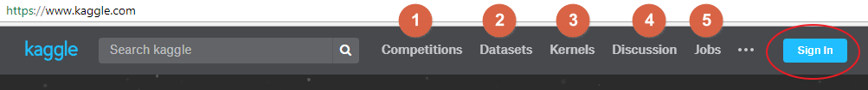
Kaggle大數據網站介紹
有五大模組
1
Featured獎金競賽、Recruitment(徵才)、Playground(練習)、Get Started(入門)
2
提供Open Data下載、資料分析Code及論譠
3
能實作並分享所有數據科學工作的平台，包括與本地工具的結合、團隊間的私有合作空間
4
5
問題都可在論譠提出，或在此回覆問題
找人、找工作

Slide 5
Kaggle大數據網站介紹
競賽模組Competitions
Masters ：不公開, 只有Masters-Level資格才能參予
Featured：解決商業問題，獎金一般較為豐厚
Recruitment：比賽的獎勵為面試機會
Research：研究性和學術性較強的比賽，獎金較少, 需要專業領域知識
Playground：提供一些公開的數據集用於練習模型和演算法
Getting Started：提供一些簡單的任務用於熟悉平台和比賽

Slide 6
Kaggle大數據網站介紹
參賽規則
參賽方式
提交限制
評分方式
獲獎
注意事項

Slide 7
Kaggle大數據網站介紹
參賽方式
個人或組隊
組隊的成員人數一般不限制
可賽前組隊或離比賽結束前2~3 週再進行組隊

Slide 8
Kaggle大數據網站介紹
提交限制
一般只提交測試集的預測結果，無需提交代碼
每個人/每組只允許使用一個帳號進行提交
每天提交次數一般為2次或者5次
可選擇其中兩次提交的結果作為最後計算

Slide 9
Kaggle大數據網站介紹
評分方式
有Public Leaderboard (LB)和 Private LB 之分
Public LB是在比賽中，使用測試集的一部分計算得分和排名，及時的反饋和動態展示比賽的進行情況
Private LB是在比賽結束後，使用測試集的剩餘部分用於計算參賽選手的最終得分和排名
目的是獲得一個在未知數據上表現良好的模型，而並非僅僅是在已知數據上效果好

Slide 10
Kaggle大數據網站介紹
獲獎
需要在比賽結束後 1~2 週內，準備好可執行的代碼以及 README
演算法說明文檔等提交給 Kaggle 來進行獲獎資格的審核
在 Kaggle Blog 中發表 ，分享比賽故事和經驗心得
進行電話/視頻會議，獲獎隊伍進行 Presentation，並與主辦方團隊進行交流

Slide 11
Kaggle大數據網站介紹
注意事項
比賽結束後 1到2 週內，Kaggle 會對使用多帳號提交的 Cheater 進行剔除（一般會對 Top 100 的隊伍進行 Cheater Detection）
被剔除者的 Kaggle 個人頁面上，該比賽的成績也會被刪除，相當於該選手從沒參加過這個比賽
隊伍之間也不能私自分享代碼或者數據，除非在論壇上面公開發布

Slide 12
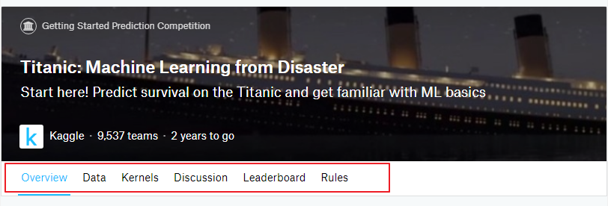
實戰入門
Titanic: Machine Learning from Disaster

Slide 13


